Slide 1
Бюджет для граждан
по итогам исполнения бюджета
муниципального образования «Парабельский район» за 2019 год
Парабель
2020

Slide 2
СОДЕРЖАНИЕ
Вводная часть…………………………………………………………………………………………………2-7 стр.
Основные параметры бюджета
Парабельского района за 2019 год…………………………………………………………………..9 стр.
Исполнении бюджета района по доходам………………………….............................10-17 стр.
Исполнении бюджета района по расходам ……………………….............................18-34 стр.
Источники финансирования дефицита бюджета………………...................................35 стр.
Реализация Муниципального дорожного фонда в 2019 году………………………36-37 стр.
Реализация муниципальных программ в 2019 году…..………………………………38-39 стр.
Информационные ресурсы….……………………………………………………………………..…..40 стр.
Контактная информация……………………………………………………………………………..….41 стр.

Slide 3
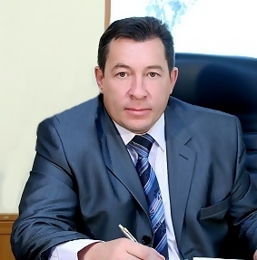
Уважаемые жители Парабельского района!
В целях реализации принципа прозрачности, открытости бюджета и информирования жителей о расходовании средств бюджета разработан информационный ресурс «Бюджет для граждан» по исполнению бюджета за 2019 год.
Бюджет для граждан познакомит вас с основами бюджетного процесса, данными отчета об исполнении основного финансового документа района.
Бюджет для граждан направлен на увеличение степени информированности граждан о проводимой бюджетной политике в Парабельском районе.
Предлагаю Вам ознакомиться с итогами исполнения бюджета Парабельского района за 2019 год.
С уважением, Глава Парабельского района
Александр Львович Карлов

Slide 4
Этапы подготовки отчета об исполнении
Положение «О бюджетном процессе в муниципальном образовании «Парабельский район»,
предусматривает следующие этапы составления и утверждения отчета
об исполнении бюджета Парабельского района:
1. Составление отчета
Сбор, свод, составление и представление отчетности об исполнении районного бюджета осуществляются Финансовым отделом администрации Парабельского района на основе единой методологии и стандартов бюджетного учета и бюджетной отчетности, устанавливаемой Министерством финансов Российской Федерации.
2. Внешняя проверка
Годовой отчет об исполнении районного бюджета за отчетный финансовый год до его рассмотрения в Думе Парабельского района подлежит внешней проверке Контрольно-счетным органом – Ревизионной комиссией муниципального образования «Парабельский район»
3. Рассмотрение и утверждение отчета
Дума Парабельского района рассматривает годовой отчет об исполнении районного бюджета за отчетный финансовый год в течение 15 календарных дней после получения заключения Контрольно-счетного органа – Ревизионной комиссии муниципального образования «Парабельский район» , после чего своим решением утверждает годовой отчет об исполнении районного бюджета за отчетный финансовый год

Slide 5
Формирование бюджетной отчетности
Главные распорядители средств бюджета формируют бюджетную отчетность
и передают Финансовому органу Парабельского района посредствам
программного комплекса «Барс – Бюджетная отчетность»
Отдел образования
администрации
Парабельского района
Отдел культуры
администрации
Парабельского района
Администрация
Парабельского района
Финансовый отдел администрации Парабельского района
формирует сводную бюджетную отчетность
Финансовый отдел
администрации
Парабельского района

Slide 6
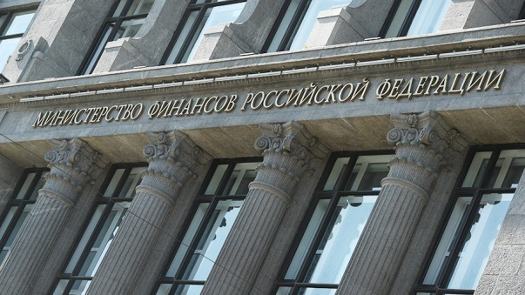
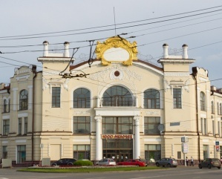
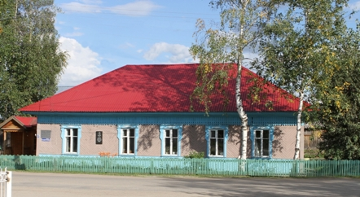
Формирование бюджетной отчетности
Бюджетная отчетность передается по иерархии из органов местного самоуправления
в финансовые органы субъектов, и далее поступает в Министерство финансов Российской Федерации
Министерство финансов
российской Федерации
Финансовый орган субъекта
(Департамент Финансов
Томской области)
Финансовый орган
Муниципального образования
(МКУ ОУФ – ФО администрации
Парабельского района Томской области)

Slide 7
Нормативно-правовая база
Положение «О бюджетном процессе в муниципальном образовании «Парабельский район» (утвержден решением Думы Парабельского района от 26.05.2011г. №11);
Приказ по МКУ ОУФ – ФО администрации Парабельского района Томской области от 10.12.2012 №43 «О составлении и представлении в МКУ ОУФ-ФО администрации Парабельского района Томской области бухгалтерской отчетности органами исполнительной власти, осуществляющими в отношении муниципальных бюджетных и автономных учреждений функции и полномочия учредителя»;
Приказ по МКУ ОУФ – ФО администрации Парабельского района Томской области от 10.12.2012 №44 «О составлении и представлении бюджетной отчетности в МКУ ОУФ-ФО администрации Парабельского района Томской области».
Приказы Департамента Финансов Томской области
от 29.11.2013 №40, 41.
Бюджетный кодекс Российской Федерации;
Федеральный закон от 06.12.2011 N 402-ФЗ «О бухгалтерском учете»;
Приказ Минфина России от 28.12.2010 N 191н
«Об утверждении Инструкции о порядке составления и представления годовой, квартальной и месячной отчетности об исполнении бюджетов бюджетной системы Российской Федерации».

Slide 8
Уточнение бюджета Парабельского района
Изменения в Решение Думы Парабельского района от 20.12.2018 №44
«О бюджете муниципального образования Парабельский район
на 2019 год и плановый период 2020 и 2021 годов» вносились следующими документами:
Решение Думы Парабельского района
от 21.03.2019 №02
Решение Думы Парабельского района
от 25.07.2019 №19
Решение Думы Парабельского района
от 21.08.2019 №23
Решение Думы Парабельского района
от 19.12.2019 №40

Slide 9
Основные параметры бюджета
Парабельского района за 2019 год
Наименование показателей | План (тыс. руб.) | Исполнено (тыс.руб.) | % исполнения
Доходы | 842 714,9 | 843 602,6 | 100,1
В том числе:
Налоговые доходы | 167 951,3 | 172 638,1 | 102,8
Неналоговые доходы | 35 316,7 | 35 432,9 | 100,3
безвозмездные поступления | 639 446,9 | 603 120,7 | 94,3
Расходы | 846 223,2 | 833 984,6 | 98,6
Дефицит (профицит) | -3 508,3 | 9 618 | -

Slide 10
Доходы бюджета
Доходы бюджета – денежные средства, поступающие в безвозмездном и безвозвратном
порядке в соответствии с действующей классификацией и существующим законодательством.
Налоговые доходы
Поступления от уплаты налогов, установленных
Налоговым кодексом Российской Федерации,
(НДФЛ, акцизы, другие налоги)
Неналоговые доходы
Поступления от уплаты пошлин, сборов и штрафов за нарушение законодательства, а также доходов от использования имущества, платы за нагативное воздействие на окружающую среду
Безвозмездные поступления
Поступления от других бюджетов бюджетной системы (межбюджетные трансферты), организаций

Slide 11
Динамика роста доходов бюджета

Slide 12
Налоговые доходы
Всего в 2019 году получено налоговых доходов в размере:
172 638,1 тысяч рублей

Slide 13
Структура налоговых доходов за 2017-2019гг.
151 538,5 тыс. руб.
154 314,4 тыс. руб.
145 270,6 тыс. руб.
7 985 тыс. руб.
6 209,5 тыс. руб.
6 648,4 тыс. руб.
969,4 тыс. руб.
2 789,7 тыс. руб.
6 648,4 тыс. руб.
3 804,9 тыс. руб.
7 393,4тыс. руб.
444,5 тыс. руб.
8 049,5 тыс. руб.
749,4 тыс. руб.
2 122,3 тыс. руб.
156,2 тыс. руб.
1 066,3 тыс. руб.
1 286,0 тыс. руб.

Slide 14
Неналоговые доходы
Всего в 2019 году получено неналоговых доходов в размере:
35 432,9 тысяч рублей

Slide 15
Структура неналоговых доходов за 2017-2019гг.
25 208,1 тыс. руб.
20 019,2 тыс. руб.
12 522,9 тыс. руб.
8 582,5 тыс. руб.
7 757,8 тыс.руб.
6 456,6 тыс. руб.
4 448,1 тыс. руб.
4 475 тыс. руб.
1 322,3 тыс. руб.
780,6 тыс.руб.
885,7 тыс. руб.
1 235,4 тыс. руб.
782,2 тыс. руб.
1 328,0 тыс. руб.

Slide 16
Безвозмездные поступления
Всего в 2019 году из бюджета Томской области
получено безвозмездных поступлений в размере:
603 120,7 тысяч рублей

Slide 17
Структура безвозмездных поступлений за 2017-2019гг.
314 141,1 тыс. руб.
297 303,9 тыс. руб.
241 670,7 тыс. руб.
139 142,5 тыс. руб.
121 350,3 тыс. руб.
127 390,7 тыс. руб.
126 417,8 тыс. руб.
1033 83,2 тыс. руб.
92 160,9 тыс. руб.
34 709 тыс. руб.
23 419,3 тыс. руб.
7 262,8 тыс. руб.

Slide 18
Расходы бюджета
Расходы бюджета – выплачиваемые из бюджета денежные средства, за исключением средств, являющихся источниками финансирования дефицита бюджета
Формирование расходов бюджета осуществляется в соответствии с расходными обязательствами, обусловленными установленным законодательством разграничением полномочий, исполнение которых должно происходить в очередном финансовом году за счет средств соответствующих бюджетов.
Принципы формирования расходов бюджета:
по разделам
по ведомствам
по муниципальным программам

Slide 19
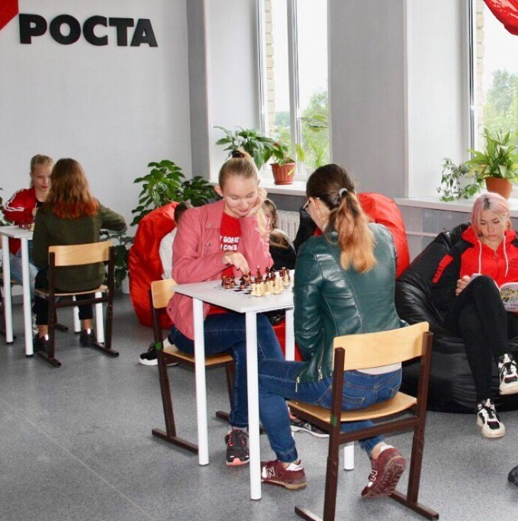
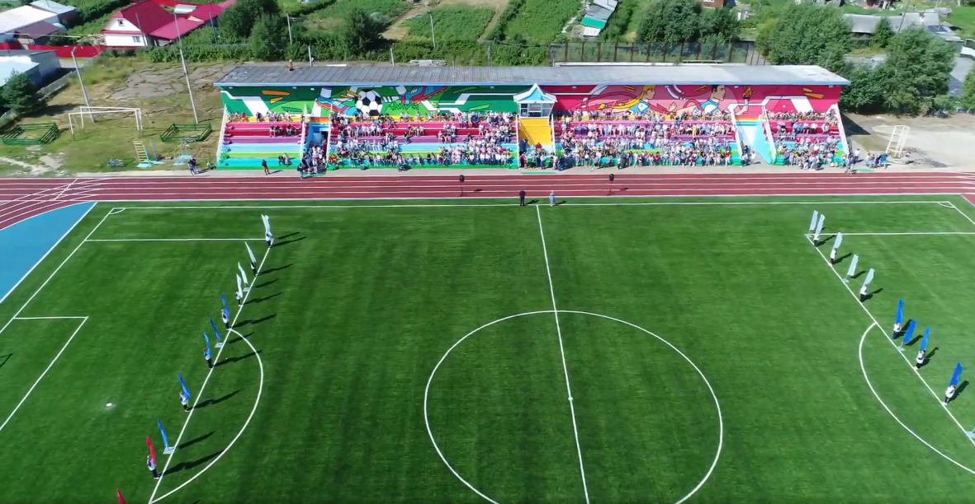
Исполнение бюджета по расходам
Расходы бюджета муниципального образования
«Парабельский район» за 2019 год исполнены в сумме
833 984,6 тысяч рублей,
темп роста расходов к уровню 2018 года составил 103,8%

Slide 20
Динамика расходов бюджета за 2017-2019гг.

Slide 21
Структура расходов бюджета

Slide 22
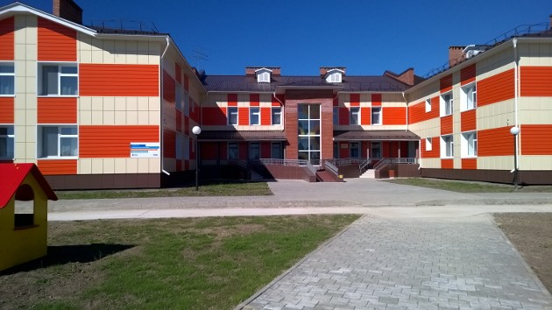
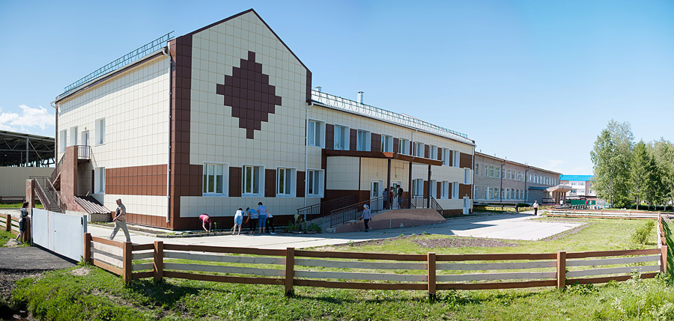
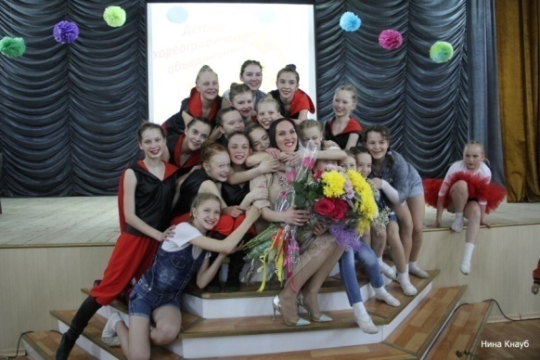
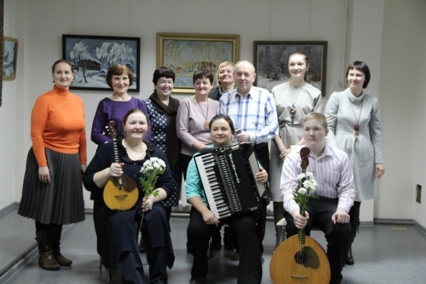
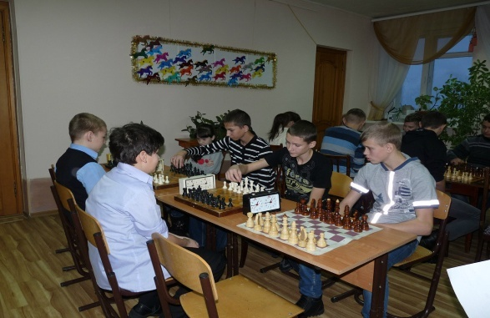
Расходы на образование
Оказание услуг в сфере образования осуществляют
17 муниципальных образовательных учреждений
4 детских сада,
500 воспитанников
9 школ, 1 интернат
1747 учащихся
3 учреждения дополнительного образования, 1000 обучающихся

Slide 23
Расходы на образование
Расходы бюджета муниципального образования Парабельский район на
образование в 2019 году исполнены в размере 472 602,8 тыс. рублей,
что составляет 99,7% от плана

Slide 24
Динамика расходов на образование

Slide 25
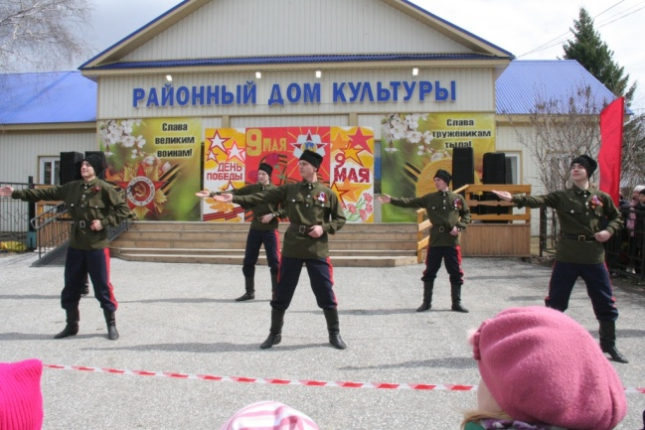
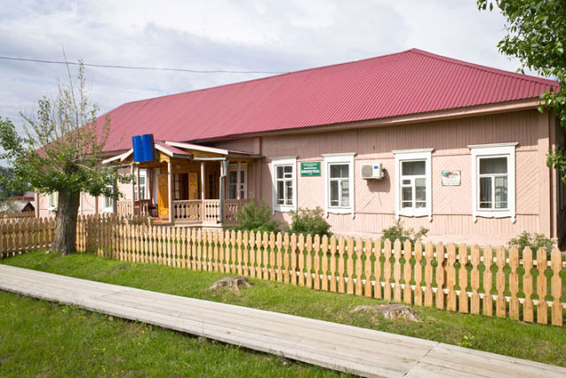
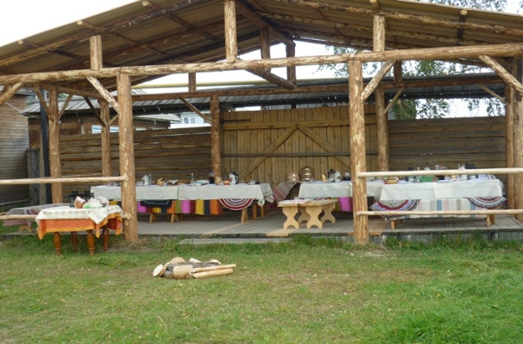
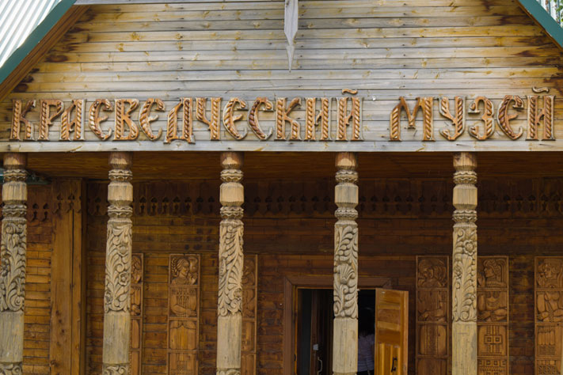
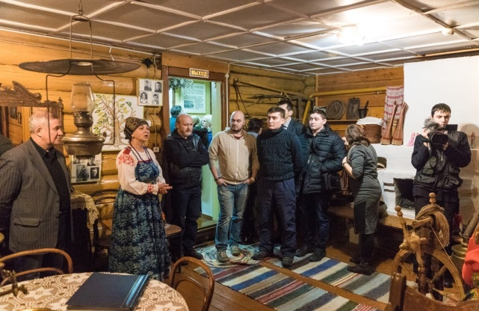
Расходы на культуру
За счет средств местного бюджета финансируются
3 муниципальных бюджетных учреждения с филиалами:
Районный дом культуры
(3 филиала)
Центральная библиотека
(16 филиалов)
Краеведческий музей
(2 филиала)

Slide 26
Расходы на культуру
Расходы бюджета муниципального образования Парабельский район на
культуру в 2019 году исполнены в размере 76 721,6 тыс. рублей,
что составляет 99,5% от плана

Slide 27
Социальная политика
Общий объем расходов муниципального образования «Парабельский район»
в сфере социальной политики в 2019 году составил
22 441,4 тыс. рублей или 94,0% от плана

Slide 28
Динамика расходов
в сфере социальной политики

Slide 29
Расходы в сфере
жилищно-коммунального хозяйства
Общий объем расходов муниципального образования «Парабельский район» на реализацию мероприятий в сфере жилищно-коммунального хозяйства в 2019 году составил 50 445,3 тыс. рублей, что составляет 90,6% от плана
из них по основным направлениям:

Slide 30
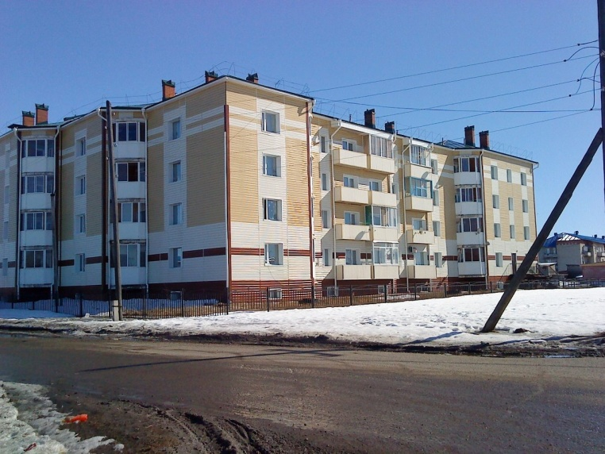
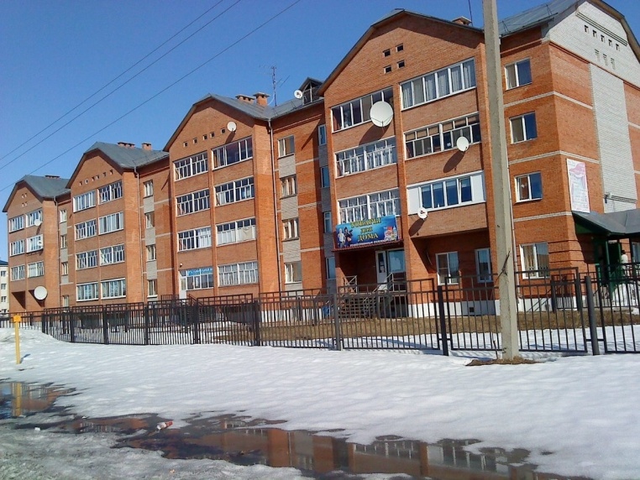
Жилищное хозяйство
Расходы по подразделу «Жилищное хозяйство»
составили 10,2 тыс. рублей, или 100% от запланированного объема .
Расходы направлены на предоставление иных межбюджетных трансфертов Парабельскому сельскому поселению на создание условий для управления многоквартирными домами

Slide 31
Коммунальное хозяйство
Расходы по подразделу «Коммунальное хозяйство» в 2019 году
составили 37 827,8 тыс.рублей, или 87,9% от плановых назначений
в том числе:
на оплату государственной экспертизы по объектам капитального строительства (газификация с. Толмачево Парабельского района Томской области (закольцовка газопровода высокого давления), газоснабжение ул. Колхозная) – 9,1 тыс. рублей;
на строительство линии электропередач ВЛ-10 кВт к полигону ТКО – 500,0 тыс. рублей;
на предоставление иных межбюджетных трансфертов сельским поселениям на организацию электроснабжения от ДЭС –35 464,2 тыс. рублей;
на предоставление иных межбюджетных трансфертов сельским поселениям на проведение капитального ремонта объектов коммунальной инфраструктуры в целях подготовки хозяйственного комплекса к безаварийному прохождению отопительного сезона- 1 660,5 тыс. рублей;
на предоставление иных межбюджетных трансфертов сельским поселениям на финансовое обеспечение передаваемых полномочий по вопросу организации утилизации и переработки бытовых и промышленных отходов – 194,0 тыс. рублей.

Slide 32
Благоустройство
Расходы по подразделу 0503 «Благоустройство»
профинансированы в сумме 12 607,3 тыс. рублей, что составило 99,8% плана
в том числе:
на ремонт и обустройство памятников воинам погибшим в годы Великой отечественной войны – 2631,7 тыс. рублей;
на создание мест накопления ТКО (приобретение контейнеров) – 842,0 тыс. рублей;
на обустройство мест массового отдыха населения – 8 125,7 тыс. рублей (из них в рамках реализации регионального проекта «Формирование комфортной городской среды» профинансировано 5 125,3 тыс. рублей направлены на обустройство парка Победы с. Парабель);
на реализацию мероприятий муниципальной программы по организации занятости несовершеннолетних детей 399,8 тыс. рублей;
на организацию общественных работ, трудоустройство безработных граждан в возрасте от 18 до 20 лет из числа выпускников образовательных организаций – 397,6 тыс. рублей;
на устранение нарушений надзорных органов – 210,5 тыс. рублей.

Slide 33
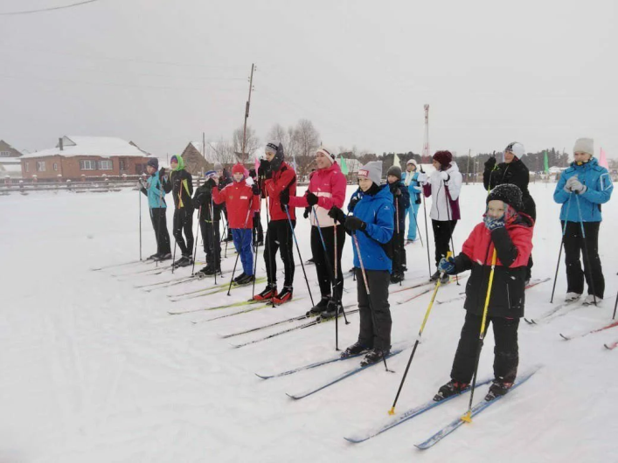
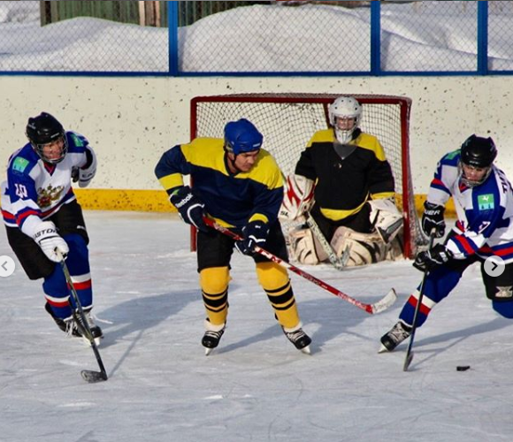
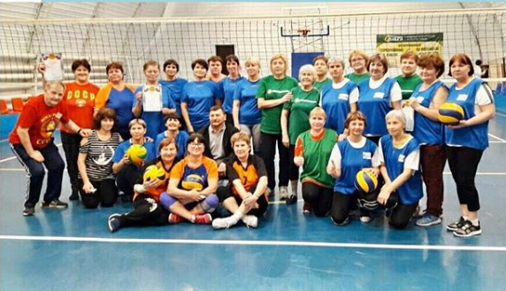
Физкультура и спорт
Расходы Парабельского район на физическую культуру и спорт
по итогам 2019 года составили 29 898,1 тыс. рублей, или 97,2% от плана

Slide 34
Динамика расходов
на физкультуру и спорт

Slide 35
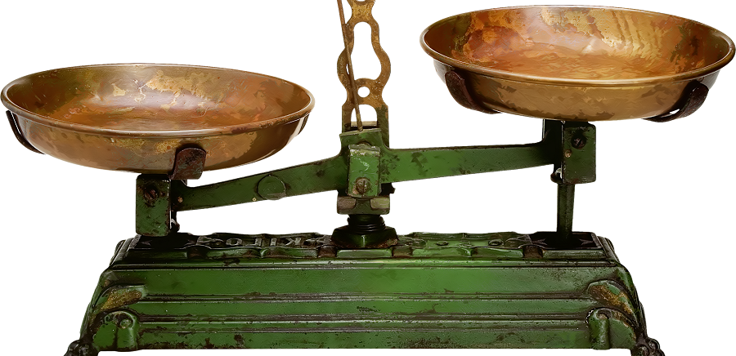
Дефицит бюджета
ДОХОДЫ
843 602,6 тыс.руб.
РАСХОДЫ
833 984,6 тыс.руб.
Профицит
(доходы больше расходов)
Дефицит
(расходы больше доходов)
Бюджет Парабельского района в 2019 году исполнен
с профицитом в размере 9 618 тысяч рублей

Slide 36
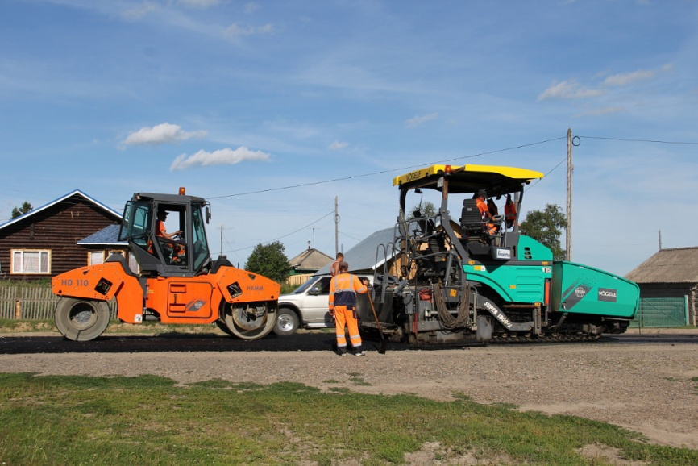
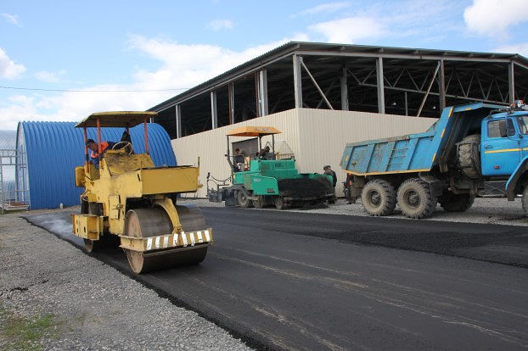
Муниципальный дорожный фонд
Дорожный фонд - часть средств бюджета, подлежащая использованию в целях финансового обеспечения дорожной деятельности в отношении автомобильных дорог общего пользования, а также капитального ремонта и ремонта дворовых территорий многоквартирных домов, проездов к дворовым территориям многоквартирных домов населенных пунктов.
Источники формирования дорожного фонда:
Акцизы на автомобильный бензин, прямогонный бензин, дизельное топливо, моторные масла для дизельных и (или карбюраторных двигателей, производимые на территории Российской Федерации)
Доходы бюджета, получаемые в виде арендной платы за земельные участки
Межбюджетные трансферты из бюджетов бюджетной системы Российской Федерации на финансовое обеспечение дорожной деятельности в отношении автомобильных дорог общего пользования

Slide 37
Реализация муниципального
дорожного фонда
На реализацию дорожной деятельности в 2019 году израсходовано
41 518,2 тыс.рублей что составляет 99,9% от плана.

Slide 38
Реализация муниципальных программ
В 2019 году в Парабельском районе реализовано
11 муниципальных целевых программ
Наименование | План (руб.) | Исполнено (руб.) | % исполнения
Муниципальная программа «Развитие системы образования Парабельского района» | 488 405,4 | 485 650,3 | 99,4
Муниципальная программа «Развитие культуры и туризма Парабельского района» | 88 211,3 | 87 948,4 | 99,7
Муниципальная программа «Развитие физической культуры, спорта и формирования здорового образа жизни населения Парабельского района» | 29 926,8 | 29 064,1 | 97,1
Муниципальная программа "Реализация молодежной политики в Парабельском районе" | 410,8 | 410,8 | 100,0
Муниципальная программа «Формирование благоприятной и доступной социальной среды в Парабельском районе» | 2 659,0 | 2 599,9 | 97,8
Муниципальная программа «Поддержка отраслей экономики в Парабельском районе» | 2 238,1 | 2 153,2 | 96,2

Slide 39
Реализация муниципальных программ
Наименование | План (тыс. руб.) | Исполнено (тыс. руб.) | % исполнения
Муниципальная программа «Содействие развитию предпринимательства и занятости населения в Парабельском районе» | 1 253,0 | 1 131,6 | 90,3
Муниципальная программа «Устойчивое развитие Парабельского района в сфере благоустройства, строительства, архитектуры, дорожного хозяйства» | 48 169,4 | 47 008,1 | 97,6
Муниципальная программа «Обеспечение транспортной доступности на территории Парабельского района» | 5 200,0 | 5 172,1 | 99,5
Муниципальная программа «Развитие муниципального управления в Парабельском районе» | 67 070,4 | 66 411,7 | 99,0
Муниципальная программа "Обеспечение безопасности жизнедеятельности населения Парабельского района" | 180,0 | 61,9 | 34,4

Slide 40
Информационные ресурсы
www.budget.gov.ru – единый портал бюджетной системы
Российской Федерации;
www.minfin.ru – официальный сайт Министерства финансов
Российской Федерации;
www.bus.gov.ru – официальный сайт раскрытия информации о деятельности государственных (муниципальных) учреждений;
www.roskazna.ru – официальный сайт Федерального казначейства;
findep.org – официальный сайт Департамента Финансов
Томской области;
parabel.tomsk.ru - официальный сайт администрации
Парабельского района.
При создании проекта использованы фотоматериалы из личных архивов жителей Парабельского района, размещенных в свободном доступе в социальной сети odnoklassniki.ru

Slide 41
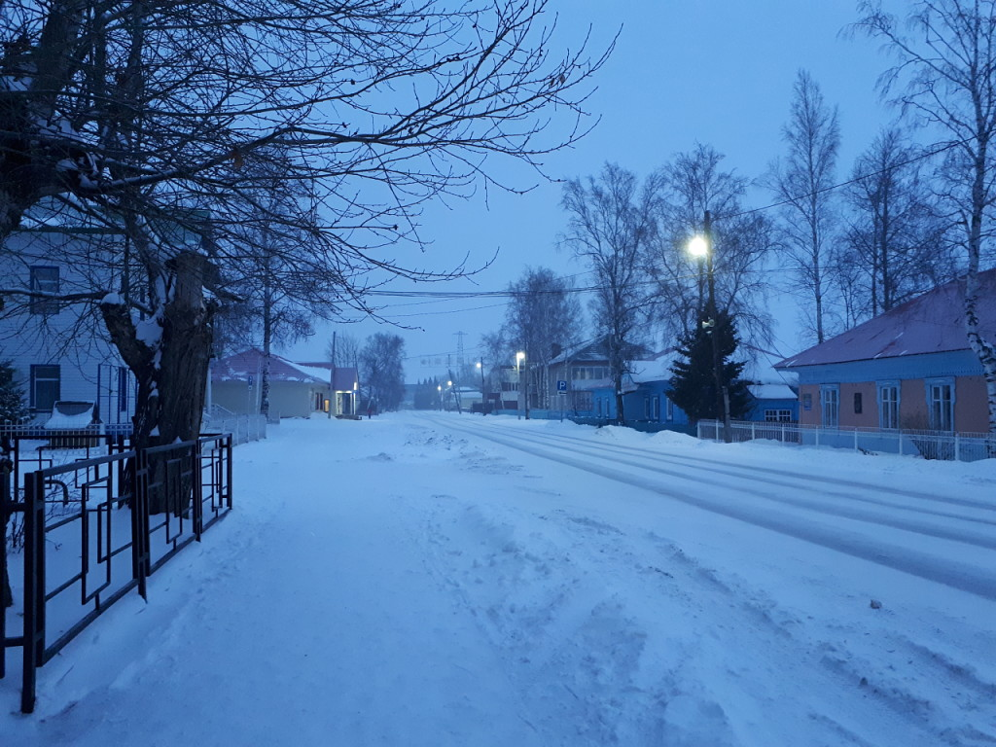
Уважаемые жители Парабельского района!
С решением Думы Парабельского района «Об утверждении отчета об исполнении бюджета района за 2019 год можно ознакомится на официальном сайте Парабельского района http://parabel.tomsk.ru в разделе Экономика и финансы – Исполнение бюджета.
«Бюджет для граждан» подготовлен Финансовым отделом
администрации Парабельского района
График работы Финансового отдела:
с понедельника по четверг - с 9-00 до 17-15;
пятница - с 9-00 до 17-00;
суббота, воскресенье - выходные дни.
Обеденный перерыв - с 13-00 до 14-00.
Контактная информация:
тел. 8(38252)2-18-50 Шибаева Татьяна Михайловна Руководитель
тел. 8(38252)2-15-59 Бут Анастасия Анатольевна Заместитель руководителя

